Slide 1
TẬP ĐỌC
GV: Lê Văn Quảng

Slide 2
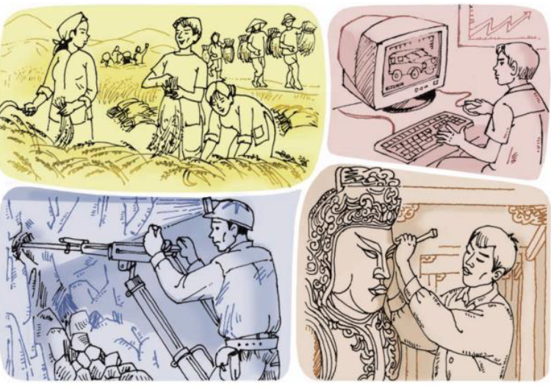
Tập đọc:
Cái gì quý nhất?
TRỊNH MẠNH

Slide 3
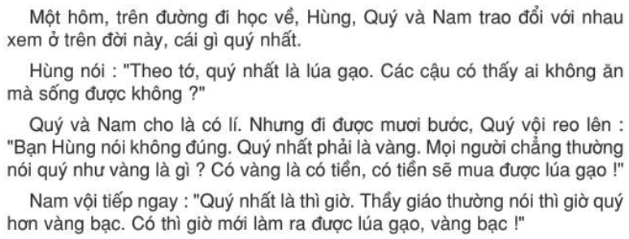
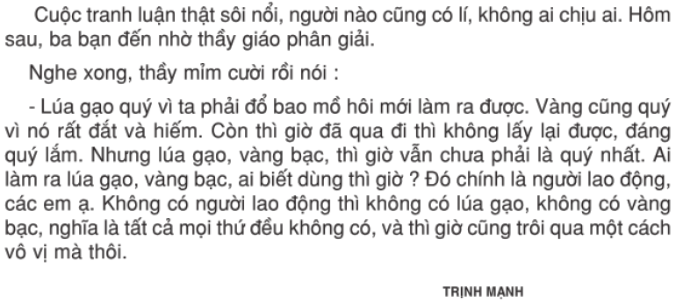
Cái gì quý nhất?
TRỊNH MẠNH

Slide 4
Tập đọc:
Cái gì quý nhất?
1. LUYỆN ĐỌC:
Bài chia làm mấy đoạn?
Đoạn 1: Từ đầu….. sống được không”
Đoạn 2: Quý và Nam…… thầy giáo phân giải.
Đoạn 3: Phần còn lại.

Slide 5
Cái gì quý nhất?
❶
❷
❸
TRỊNH MẠNH

Slide 6
Thứ hai, ngày 15 tháng 11 năm 2021
Tập đọc:
Cái gi quý nhất ?
Luyện đọc
Từ ngữ
Lúa gạo
Tranh luận
Phân giải
tranh luận
sôi nổi
Bàn cãi để tìm ra lẽ phải
Theo tớ quý nhất là lúa gạo. Các cậu có thấy ai không ăn mà sống được không ?
Giải thích cho thấy rõ đúng sai

Slide 7
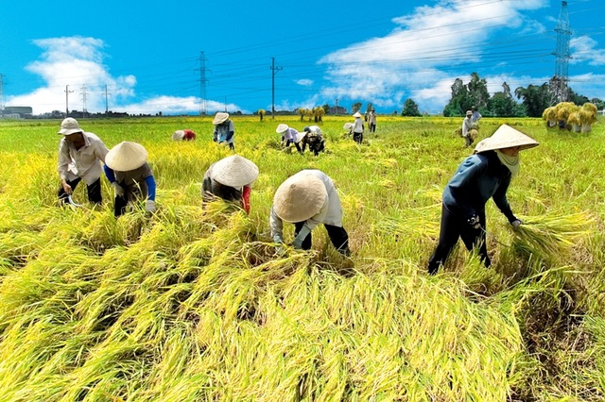
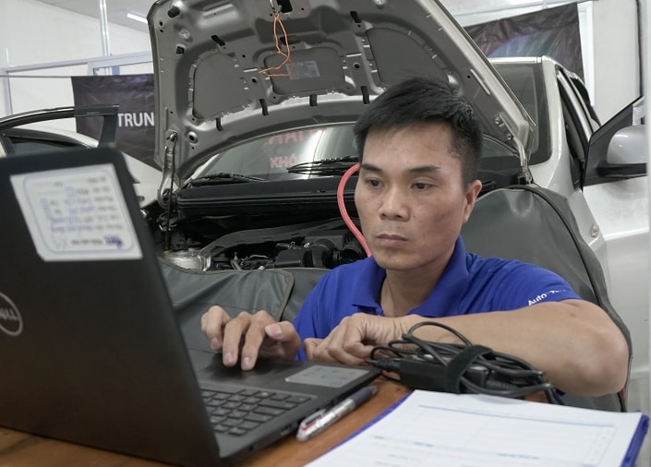
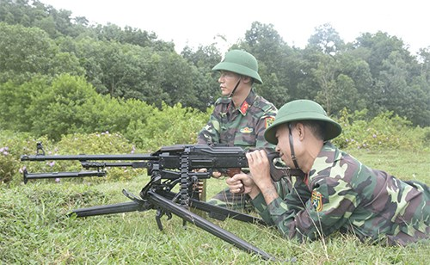
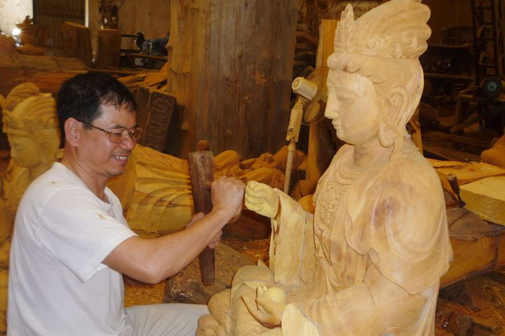

Slide 8
Cái gì quý nhất?
❶
❷
❸
TRỊNH MẠNH

Slide 9
Hoạt động 2: Tìm hiểu bài
Theo Hùng, Quý, Nam cái quý nhất trên đời là gì?
* Hùng cho rằng lúa gạo là quý nhất.
* Quý cho rằng vàng bạc quý nhất.
* Nam cho rằng thì giờ quý nhất .

Slide 10
Mỗi bạn đưa ra lí lẽ như thế nào để bảo vệ ý kiến của mình?
Hùng
Cho rằng lúa gạo là quý nhất vì con người không thể sống được mà không ăn.
Cho rằng vàng bạc là quý nhất vì mọi người thường nói quý như vàng, có vàng là có tiền, có tiền sẽ mua được lúa gạo.
Quý
Cho rằng thì giờ là quý nhất vì người ta thường nói thì giờ quý hơn vàng, có thì giờ mới làm ra được lúa, gạo vàng bạc.
Nam

Slide 11
Ý 1:
Cuộc tranh luận của ba bạn.

Slide 12
Vì sao thầy giáo cho rằng người lao động mới là quý nhất?
Vì không có người lao động thì không có lúa gạo, vàng bạc và thì giờ cũng trôi qua một cách vô vị.

Slide 13
Nhân vật | Quan niệm về cái quý nhất | Lí lẽ bảo vệ
Hùng | Lúa gạo | Lúa gạo nuôi sống con người.
Quý | vàng | Có vàng là có tiền, có tiền sẽ mua được lúa gạo.
Nam | Thì giờ | Có thì giờ mới làm ra được lúa gạo, vàng bạc.
Thầy giáo | Người lao động | Người lao động làm ra lúa gạo, vàng bạc và làm cho thì giờ không trôi qua vô vị.
Hùng | Lúa gạo | Lúa gạo nuôi sống con người.
Quý | vàng | Có vàng là có tiền, có tiền sẽ mua được lúa gạo.
Nam | Thì giờ | Có thì giờ mới làm ra được lúa gạo, vàng bạc.
Thầy giáo | Người lao động | Người lao động làm ra lúa gạo, vàng bạc và làm cho thì giờ không trôi qua vô vị.

Slide 14
Ý 2:
Lời phân giải có tình, có lí của thầy giáo.

Slide 15
Chọn tên gọi khác cho bài văn và nêu lí do vì sao em chọn tên gọi đó?

Slide 16
NỘI DUNG CHÍNH
Người lao động là quý nhất
Ý 1:
Cuộc tranh luận của ba bạn.
Lời phân giải có tình, có lí của thầy giáo.
Ý 2:

Slide 17
Luyện đọc diễn cảm

